Slide 1

ЗАРЯДКА ДЛЯ МОЗГОВ!
«Промышленность нашего края и её продукция»
© Горшкалева Т.Л.
учитель экономики и географии
МОУ Болтинская СОШ

Slide 2
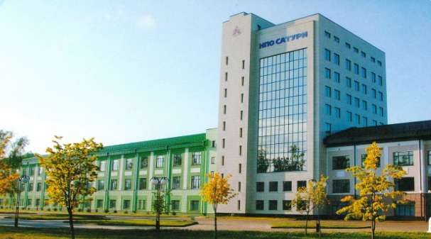


1.
Какую продукцию выпускает «Сатурн», самое крупное машиностроительное предприятие города Рыбинска?
1
М
О
Л
О
Д
Е
Ц
М О Т О Р Ы
2
Р А М О З
3
В О Л Ж А Н И Н
4
П И О Н Е Р
5
С У Д О В Е Р Ф Ь
П Е С О Ч Н О Е
6
Г О Т О В А Я
П Р О Д У К Ц И Я
7
ВАРИАНТЫ ОТВЕТОВ:
МОТОРЫ
МОЛОКО
САМОЛЁТЫ

Slide 3

Торопишься,
подумай еще !

Slide 4

отлично!

Slide 5
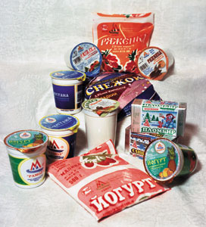
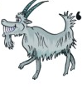
2.
Разгадай ребус и узнаешь еще одно название предприятия Рыбинского района.
К = М
‘
1
М
О
Л
О
Д
Е
Ц
М О Т О Р Ы
2
Р А М О З
3
В О Л Ж А Н И Н
4
П И О Н Е Р
5
С У Д О В Е Р Ф Ь
П Е С О Ч Н О Е
6
Г О Т О В А Я
П Р О Д У К Ц И Я
7
ВАРИАНТЫ ОТВЕТОВ:
ВОЛЖАНИН
РАМОЗ
САТУРН

Slide 6

НЕ СТОИТ ТОРОПИТЬСЯ…

Slide 7

МОЛОДЕЦ !!!

Slide 8
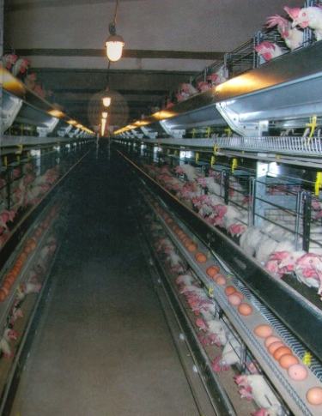
3.
Это предприятие уже 30 лет занимается производством и реализацией куриных яиц.
Как оно называется?
1
М
О
Л
О
Д
Е
Ц
М О Т О Р Ы
2
Р А М О З
3
В О Л Ж А Н И Н
4
П И О Н Е Р
5
С У Д О В Е Р Ф Ь
П Е С О Ч Н О Е
6
Г О Т О В А Я
П Р О Д У К Ц И Я
7
ВАРИАНТЫ ОТВЕТОВ:
ВОЛЖАНИН
ПИОНЕР
РАМОЗ

Slide 9

ПОДУМАЙ ЕЩЕ!

Slide 10

ТАК
ДЕРЖАТЬ !

Slide 11
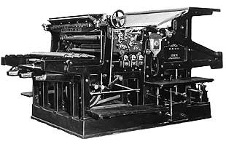
4.
Как назывался первый станок, по изготовлению печатного оборудования для газетного, книжно-журнального производства, выпущенный на полиграфическом заводе в г. РЫБИНСКЕ
1
М
О
Л
О
Д
Е
Ц
М О Т О Р Ы
2
Р А М О З
3
В О Л Ж А Н И Н
4
П И О Н Е Р
5
С У Д О В Е Р Ф Ь
П Е С О Ч Н О Е
6
Г О Т О В А Я
П Р О Д У К Ц И Я
7
ВАРИАНТЫ ОТВЕТОВ:
БОЛТУНЧИК
ПЕЧАТНИК
ПИОНЕР

Slide 12

ПОСПЕШИШЬ,
ЛЮДЕЙ НАСМЕШИШЬ!

Slide 13

У ТЕБЯ ЗДОРОВО
ПОЛУЧАЕТСЯ!

Slide 14
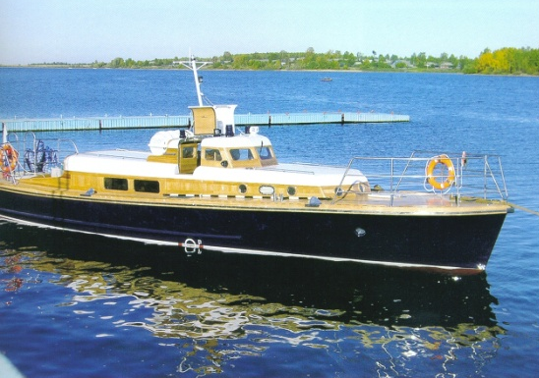
5.
Суда разные для моря и для рек.
Их придумал мудрый человек.
Как место называется,
Где корабли рождаются?
1
М
О
Л
О
Д
Е
Ц
М О Т О Р Ы
2
Р А М О З
3
В О Л Ж А Н И Н
4
П И О Н Е Р
5
С У Д О В Е Р Ф Ь
П Е С О Ч Н О Е
6
Г О Т О В А Я
П Р О Д У К Ц И Я
7
ВАРИАНТЫ ОТВЕТОВ:
СУДОВЕРФЬ
КАМЕННИКИ
САТУРН

Slide 15

ОШИБКА!

Slide 16

ПРЕВОСХОДНО !

Slide 17

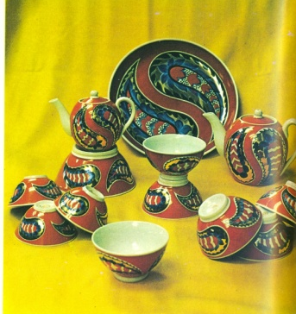
6.
Есть поселок в области откуда
Во все края везли посуду.
Тарелки, чайные сервизы -
На вкусы все и все капризы.
1
М
О
Л
О
Д
Е
Ц
М О Т О Р Ы
2
Р А М О З
3
В О Л Ж А Н И Н
4
П И О Н Е Р
5
С У Д О В Е Р Ф Ь
П Е С О Ч Н О Е
6
Г О Т О В А Я
П Р О Д У К Ц И Я
7
ВАРИАНТЫ ОТВЕТОВ:
п.ОКТЯБРЬСКИЙ
п.ПЕРЕБОРЫ
п.ПЕСОЧНОЕ

Slide 18

Не верно!
Вернись назад!

Slide 19

отличная
работа !

Slide 20
7.
Вещи разные заводами
Для жизни выпускаются
Скажи, как в экономике
Они все называются?
1
М
О
Л
О
Д
Е
Ц
М О Т О Р Ы
2
Р А М О З
3
В О Л Ж А Н И Н
4
П И О Н Е Р
5
С У Д О В Е Р Ф Ь
П Е С О Ч Н О Е
6
Г О Т О В А Я
П Р О Д У К Ц И Я
7
ВАРИАНТЫ ОТВЕТОВ:
ОТРАСЛЬ
ГОТОВАЯ
ПРОДУКЦИЯ
ПОЛУФАБРИКАТ

Slide 21
ОШИБОЧКА!
МОЖЕТ ТЫ УСТАЛ?

Slide 22
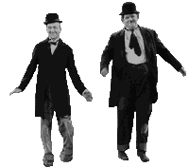
УРА!
ВСЕ ПОЛУЧИЛОСЬ!
1
М
О
Л
О
Д
Е
Ц
М О Т О Р Ы
2
Р А М О З
3
В О Л Ж А Н И Н
4
П И О Н Е Р
5
С У Д О В Е Р Ф Ь
П Е С О Ч Н О Е
6
Г О Т О В А Я
П Р О Д У К Ц И Я
7

Slide 23



1
М
О
Л
О
Д
Е
Ц
М О Т О Р Ы
М
О
Л
О
Д
Е
Ц
!
2
Р А М О З
3
В О Л Ж А Н И Н
4
П И О Н Е Р
5
С У Д О В Е Р Ф Ь
П Е С О Ч Н О Е
6
Г О Т О В А Я
П Р О Д У К Ц И Я
7

